Slide 1

11조
11조
기현우, 조수한, 김민준, 김홍석
www.fastcampus.co.kr
Copyright ⓒ FAST CAMPUS Corp. All Rights Reserved. 무단전재 및 재배포 금지

Slide 2
Content
01. 팀원 소개
02. 대회 소개
03. Data Description
04. Modeling
05. 결과
06. 경진대회 진행 소감
www.fastcampus.co.kr
Copyright ⓒ FAST CAMPUS Corp. All Rights Reserved. 무단전재 및 재배포 금지

Slide 3


01
팀원 소개
www.fastcampus.co.kr
Copyright ⓒ FAST CAMPUS Corp. All Rights Reserved. 무단전재 및 재배포 금지

Slide 4

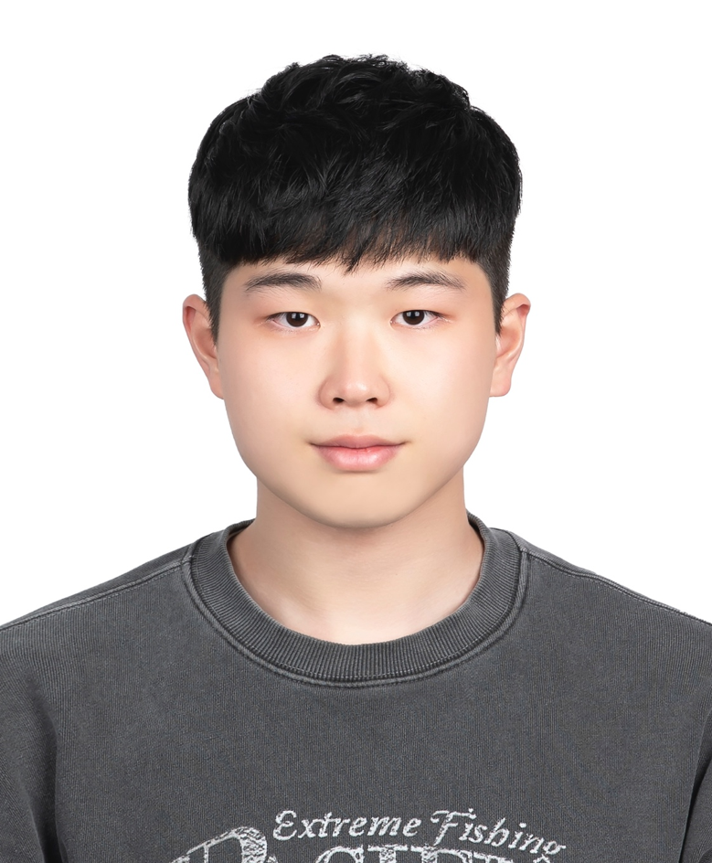
기현우
Interested in
Role
- CV(Computer Vision)
- EDA
- Medical domain AI
- preprocessing
- Machine Learning modeling
Introduction
In Upstage AI Lab
- AI의료융합전공 (4학년)
- 외부 대회 의미 있는 성적 달성
- 학부 연구원 1년 6개월 (논문)
- 프로젝트 경험을 쌓은 포트폴리오
- Dacon 각종 대회 참여
- 산업기능요원 AI 직군 취업

Slide 5

조수한
Interested in
Role
- NLP
- EDA
- CV
- Preprocessing
- Feature Engineering
Introduction
In Upstage AI Lab
- 컴퓨터공학 전공.
- 취업을 위한 성장
- 좋은 인연 만들기.

Slide 6

김민준
Interested in
Role
- CV
- 데이터 크롤링
- MLOps
- 데이터 전처리 및 엔지니어링
- 모델링
Introduction
In Upstage AI Lab
- 컴퓨터공학 전공.
- 많이 배우고 깊게 이해하기.
- 구글 2023 ml bootcamp 수료
- 삽질 많이 하기.
- 3년차 개발자

Slide 7

김홍석 - ‘실력이 없으면 기믹으로 승부한다. 스껄’
Interested in
Role
- CV
- 데이터 크롤링
- 데이터 전처리 및 엔지니어링
- 모델링
Introduction
In Upstage AI Lab
- 전자공학과 전공.
- 기본 지식 습득
- 취업

Slide 8
02
대회 소개
www.fastcampus.co.kr
Copyright ⓒ FAST CAMPUS Corp. All Rights Reserved. 무단전재 및 재배포 금지

Slide 9

대회 개요 - House Price Prediction | 아파트 실거래가 예측
대회 개요
부동산 관련 의사결정을 돕기위한 부동산 실거래가 예측 모델 구현
서울시 한정 아파트 가격 예측
www.fastcampus.co.kr
Copyright ⓒ FAST CAMPUS Corp. All Rights Reserved. 무단전재 및 재배포 금지

Slide 10
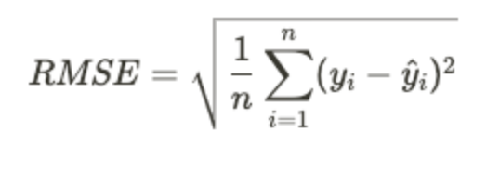
평가지표
RMSE
www.fastcampus.co.kr
Copyright ⓒ FAST CAMPUS Corp. All Rights Reserved. 무단전재 및 재배포 금지

Slide 11
03
Data Description
www.fastcampus.co.kr
Copyright ⓒ FAST CAMPUS Corp. All Rights Reserved. 무단전재 및 재배포 금지

Slide 12
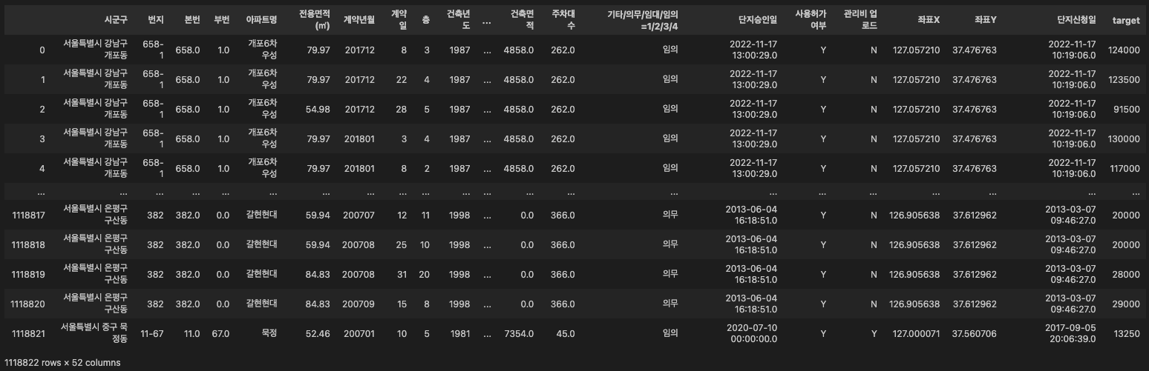
데이터 설명
Train Data
rows = 1118822
columns = 52
Test Data
rows = 9272
columns = 51
www.fastcampus.co.kr
Copyright ⓒ FAST CAMPUS Corp. All Rights Reserved. 무단전재 및 재배포 금지

Slide 13
3-1
EDA
www.fastcampus.co.kr
Copyright ⓒ FAST CAMPUS Corp. All Rights Reserved. 무단전재 및 재배포 금지

Slide 14
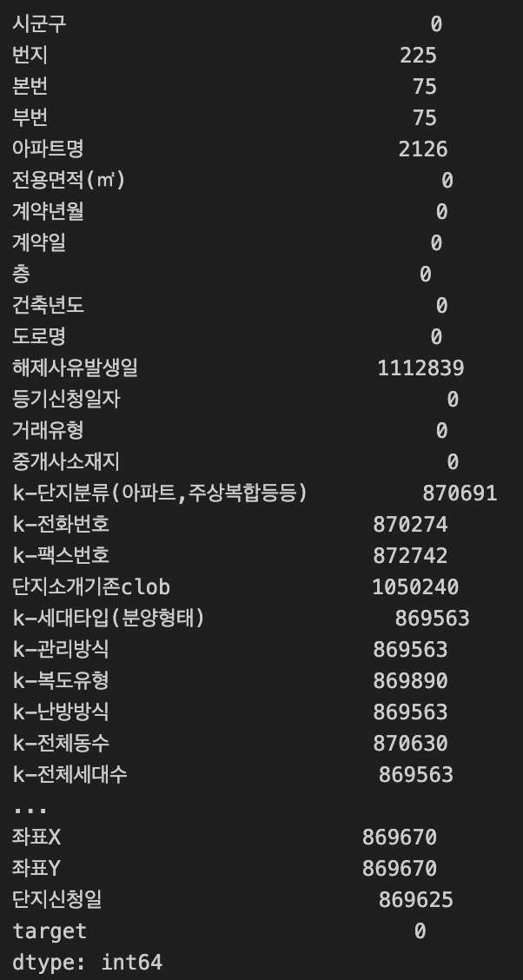
EDA - 데이터 한계점 파악
결측치
대부분의 feature는 결측치가 80%를 넘긴다.
각각의 결측치를 모두 크롤링하기에 시간적 한계 존재
각각의 결측치를 모두 크롤링하기에 신뢰도 한계 존재
feature 신뢰도
특정 feature는 동일한 데이터를 다르게 표기
데이터 출처에 대한 신뢰도 문제
feature 유용성
아파트 가격을 유추하기에 적절한지에 대한 의문
www.fastcampus.co.kr
Copyright ⓒ FAST CAMPUS Corp. All Rights Reserved. 무단전재 및 재배포 금지

Slide 15
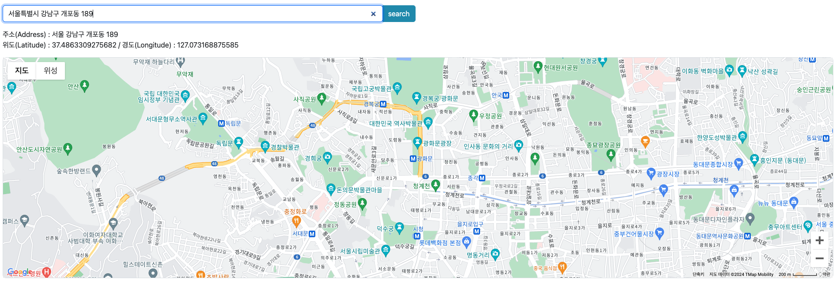
EDA - feature 한계점 극복 방안
결측치
크롤링 시도
feature 제거
통계치를 활용하여 대체
feature 신뢰도
실제 값과 비교
데이터 출처를 확인
feature 유용성
domain 지식 활용
새로운 feature 추가
www.fastcampus.co.kr
Copyright ⓒ FAST CAMPUS Corp. All Rights Reserved. 무단전재 및 재배포 금지

Slide 16
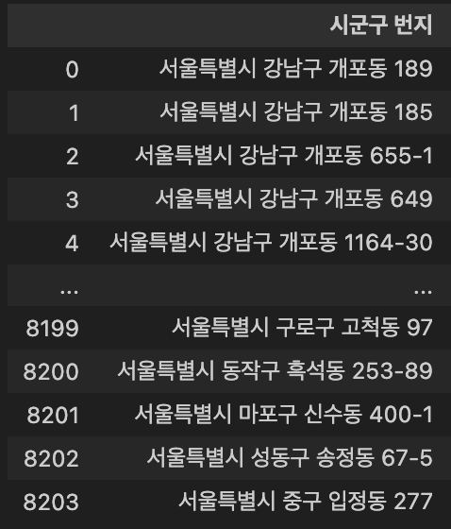
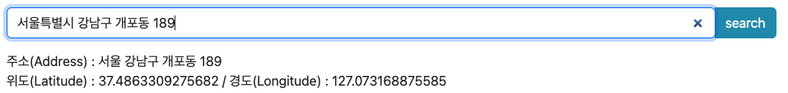
결측치 처리 - 좌표X, 좌표Y
좌표X, 좌표Y
결측치 개수 : 876187개
가격 예측에 중요한 요소로 판단
크롤링 수행
크롤링
‘시군구', ‘번지'를 합쳐 하나의 변수 생성
unique한 값을 추출
각각의 값에 대해서 크롤링 수행
mapping 수행
www.fastcampus.co.kr
Copyright ⓒ FAST CAMPUS Corp. All Rights Reserved. 무단전재 및 재배포 금지

Slide 17
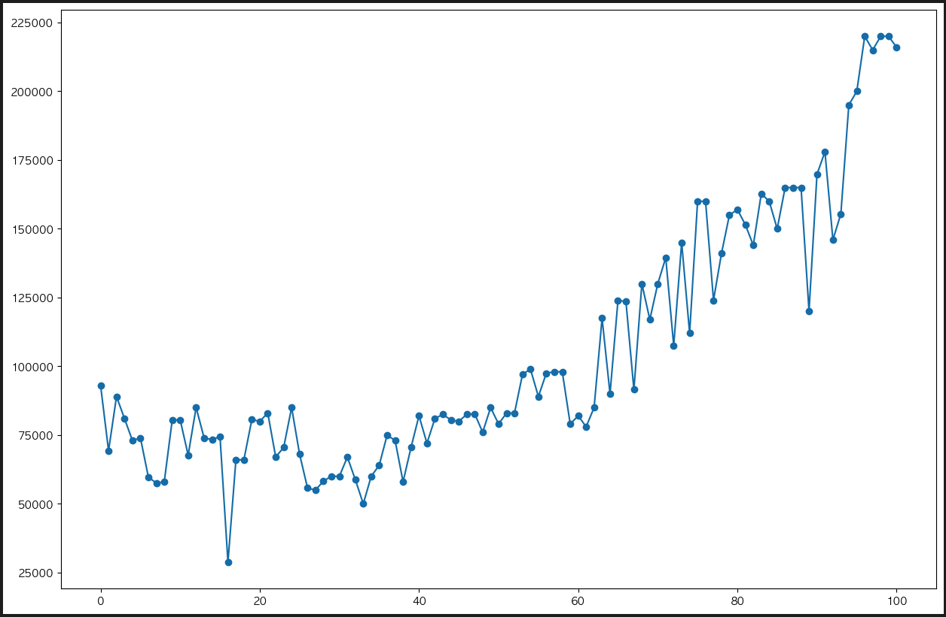
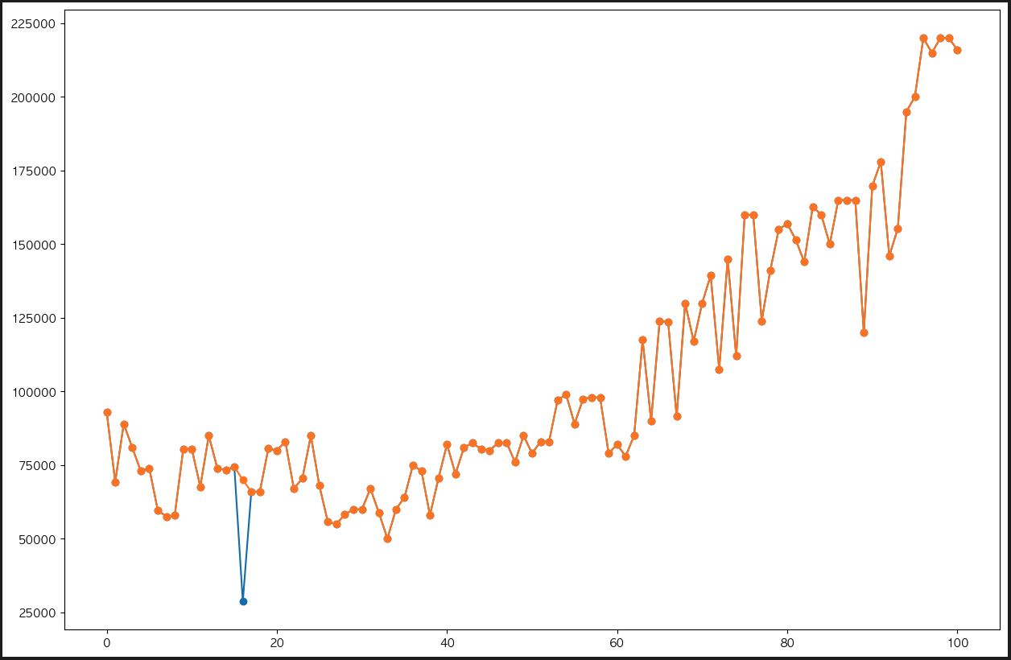
이상치 처리 - ‘아파트’별 target
아파트별 target 이상치
train data
unique한 아파트 개수 : 6550개
가격이 튀는 부분을 탐색 및 조정
이상치 탐지 및 조정
아파트별 data 추출
‘계약년월일’을 기준으로 정렬
좌우 2개씩 4개의 값과 비교하여 튀는 부분 탐지
이상치를 4개 값의 평균으로 대체
모델 성능 평가
오히려 성능 악화
해당 처리 폐기
www.fastcampus.co.kr
Copyright ⓒ FAST CAMPUS Corp. All Rights Reserved. 무단전재 및 재배포 금지

Slide 18
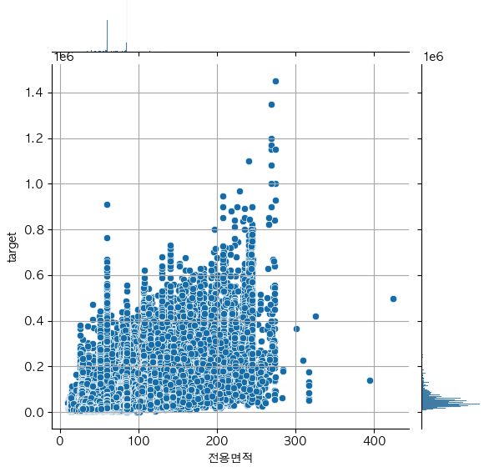
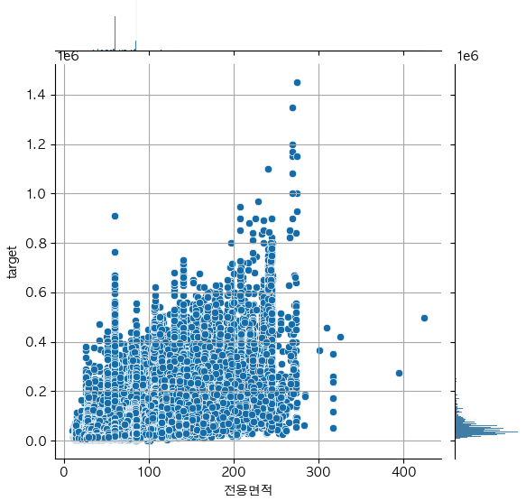
이상치 처리 - ‘전용면적'별 target
‘전용면적'별 target 이상치
train data
전용면적이 크면 target도 증가할 것이라는 가정
이상치 탐지 및 조정
전용면적과 target에 대한 그래프 생성
전용면적이 300이 넘는 데이터를 이상치로 판단
해당 데이터의 target값을 강제로 2배 상향
모델 성능 평가
성능 상승 없음
해당 처리 폐기
www.fastcampus.co.kr
Copyright ⓒ FAST CAMPUS Corp. All Rights Reserved. 무단전재 및 재배포 금지

Slide 19
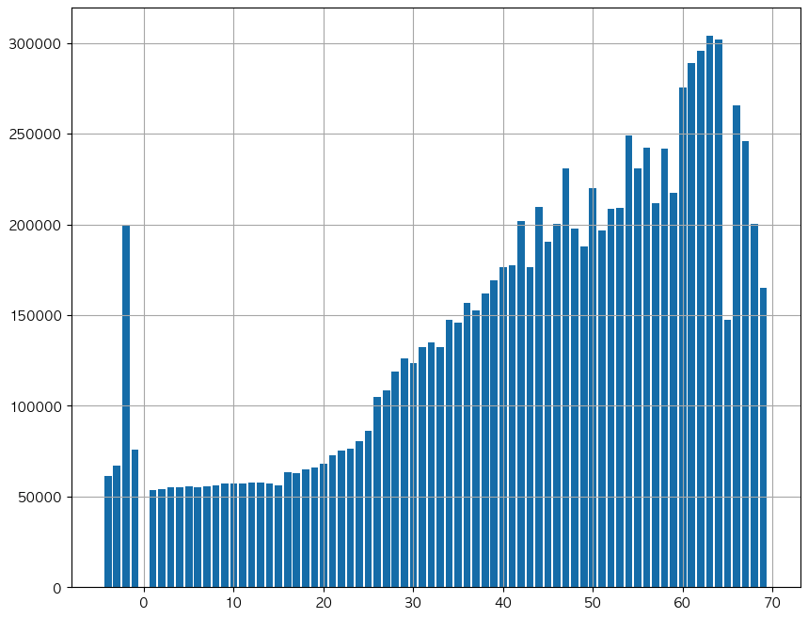
이상치 처리 - ‘층'별 target
‘층'별 target 이상치
train data
층이 높으면 가격이 상승할 것이라 가정
이상치 탐지 및 조정
층과 target에 대한 그래프 생성
가정과 반대되는 값을 탐색
데이터 삭제
www.fastcampus.co.kr
Copyright ⓒ FAST CAMPUS Corp. All Rights Reserved. 무단전재 및 재배포 금지

Slide 20
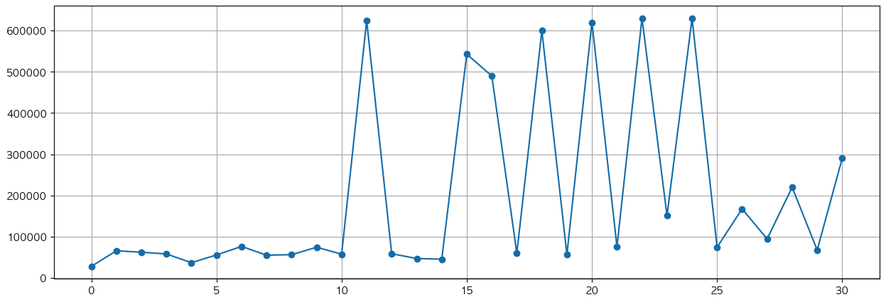
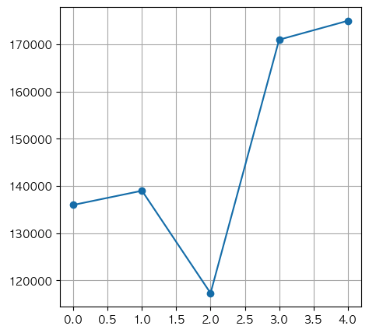
이상치 처리 - ‘층'별 target
www.fastcampus.co.kr
Copyright ⓒ FAST CAMPUS Corp. All Rights Reserved. 무단전재 및 재배포 금지

Slide 21

이상치 처리 - ‘층'별 target
모델 성능 평가
성능 향상 없음 확인
해당 처리 폐기
www.fastcampus.co.kr
Copyright ⓒ FAST CAMPUS Corp. All Rights Reserved. 무단전재 및 재배포 금지

Slide 22
3-2
Feature Engineering
www.fastcampus.co.kr
Copyright ⓒ FAST CAMPUS Corp. All Rights Reserved. 무단전재 및 재배포 금지

Slide 23
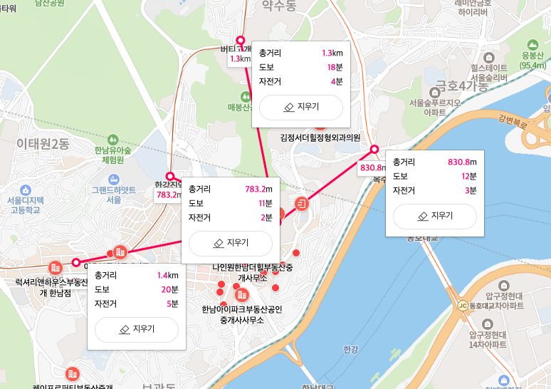
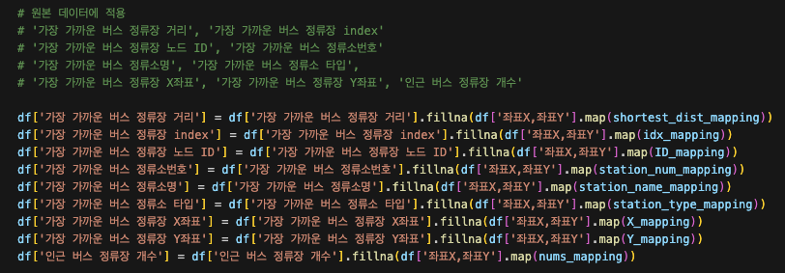
feature 생성 - 지하철, 버스 데이터 활용
지하철 관련 feature 생성
geopy 라이브러리 활용
가장 가까운 역과의 거리 (사용)
가장 가까운 역사 ID
가장 가까운 역사명
가장 가까운 호선
인근(1.5km 이내) 지하철 역 개수 (사용)
버스 관련 feature 생성
geopy 라이브러리 활용
가장 가까운 정류장과의 거리 (사용)
가장 가까운 정류장 ID
인근(300m 이내) 버스 정류장 개수 (사용)
www.fastcampus.co.kr
Copyright ⓒ FAST CAMPUS Corp. All Rights Reserved. 무단전재 및 재배포 금지

Slide 24
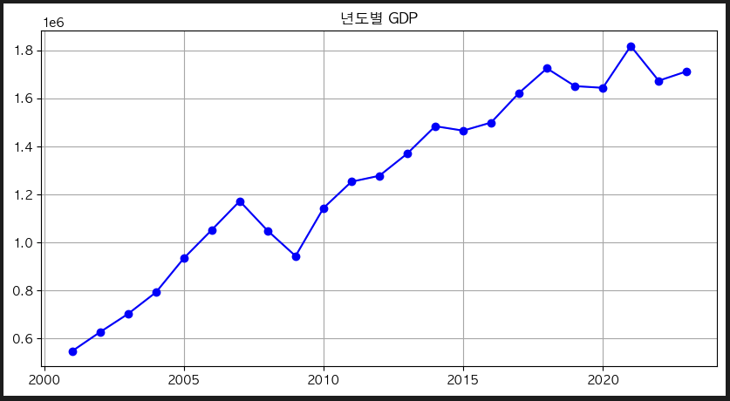
feature 생성 - GDP, 금리, 인플레이션
GDP
국내 GDP값 사용
계약년도에 해당하는 GDP 적용
금리
한국은행 기준금리 사용
계약년월에 해당하는 금리 적용
인플레이션
기대 인플레이션율
계약년월에 해당하는 인플레이션 적용
www.fastcampus.co.kr
Copyright ⓒ FAST CAMPUS Corp. All Rights Reserved. 무단전재 및 재배포 금지

Slide 25
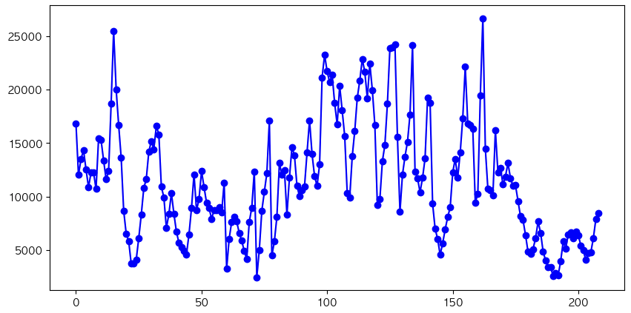
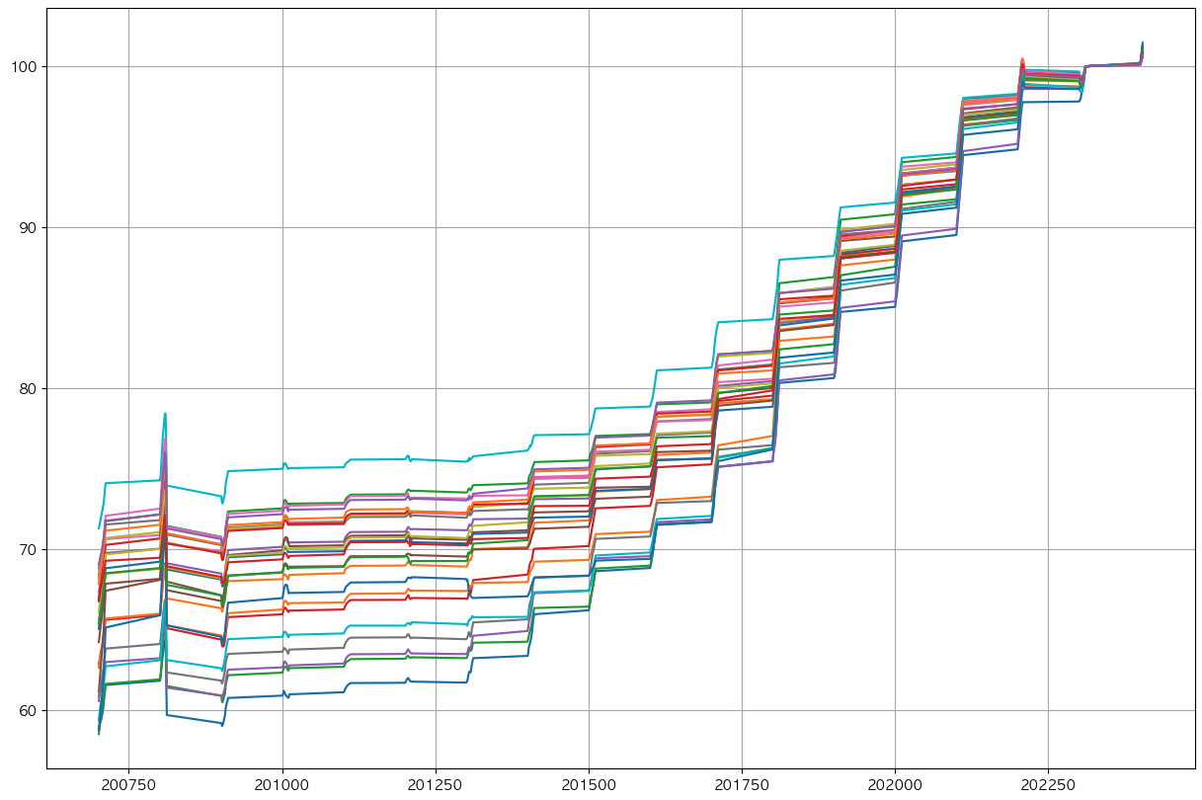
feature 생성 - 거래량, 구별 지가지수
거래량
주택 거래량 정보
계약년월에 해당하는 값 적용
구별 지가지수
각 구별 지가지수
구, 계약년월에 해당하는 값 적용
www.fastcampus.co.kr
Copyright ⓒ FAST CAMPUS Corp. All Rights Reserved. 무단전재 및 재배포 금지

Slide 26
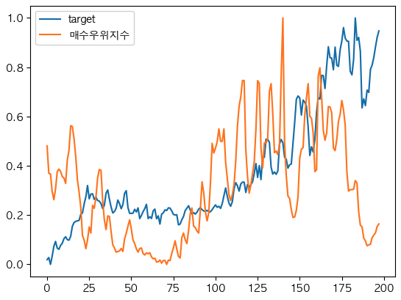
feature 생성 - 공시지가 평균, 매수우위지수
공시지가 평균
공시지가 평균 데이터
구, 계약년에 맞춰 적용
매수우위지수
매수우위지수 데이터
계약년월에 맞춰 적용
www.fastcampus.co.kr
Copyright ⓒ FAST CAMPUS Corp. All Rights Reserved. 무단전재 및 재배포 금지

Slide 27
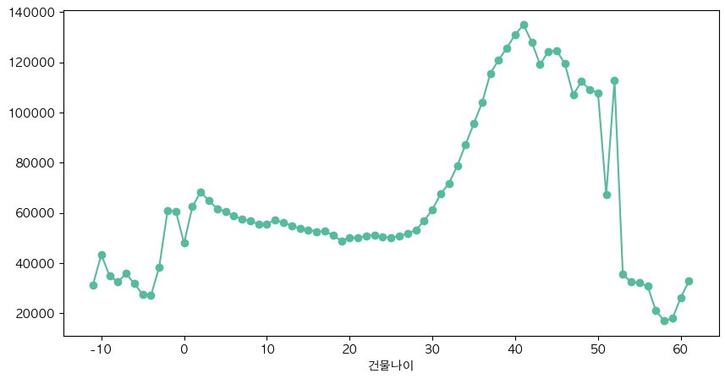
feature 생성 - 30년 이상 50년 이하
30년 이상 50년 이하
건물 나이를 확인
30년~50년 사이는 1, 나머지는 0
www.fastcampus.co.kr
Copyright ⓒ FAST CAMPUS Corp. All Rights Reserved. 무단전재 및 재배포 금지

Slide 28
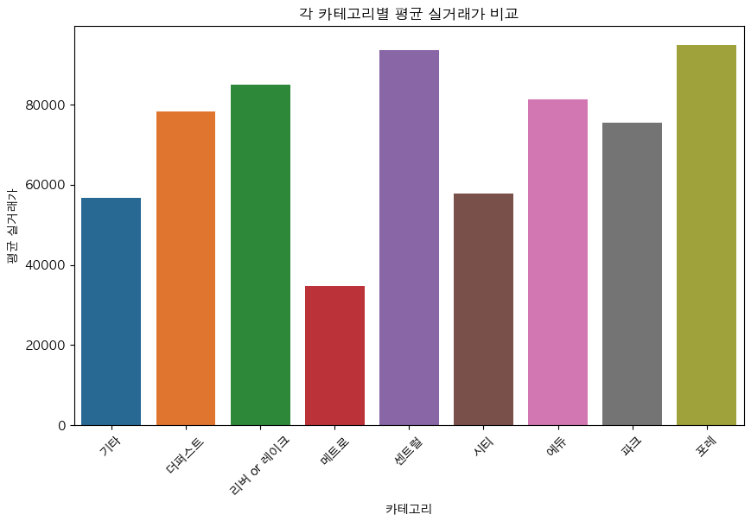
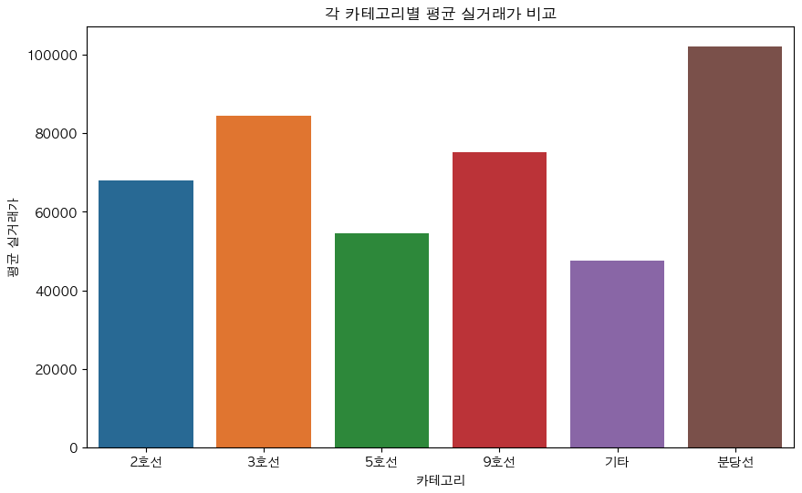
feature 생성 - 아파트 & 지하철 호선 카테고리
아파트 카테고리
아파트 이름을 사용
아파트 이름에 특정 단어가 들어가는지 확인
지하철 호선 카테고리
지하철 호선 사용
특정 지하철 호선을 선택하여 카테고리 생성
www.fastcampus.co.kr
Copyright ⓒ FAST CAMPUS Corp. All Rights Reserved. 무단전재 및 재배포 금지

Slide 29
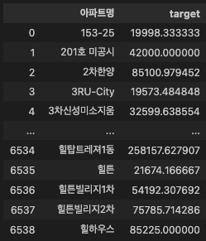
feature 생성 - 아파트 가격 평균
아파트 가격 평균
특정 아파트의 평균 가격
아파트의 가격 특성이 반영될 것이라는 가정
각각의 아파트에 대해서 따로 처리
문제점 및 해결
test 데이터에만 존재하는 아파트 발견
위치, 층, 면적이 비슷한 아파트 값으로 대체
www.fastcampus.co.kr
Copyright ⓒ FAST CAMPUS Corp. All Rights Reserved. 무단전재 및 재배포 금지

Slide 30
feature 생성 - 계약월_sin
계약월_sin
np.sin(2 * np.pi * df[‘계약월'] / 12)
특정 월에 계약이 많이 일어날 수 있을 것이라는 가정
월 사이의 유사도가 반영된다.
12월, 1월은 서로 가까운 위치에 존재한다.
www.fastcampus.co.kr
Copyright ⓒ FAST CAMPUS Corp. All Rights Reserved. 무단전재 및 재배포 금지

Slide 31
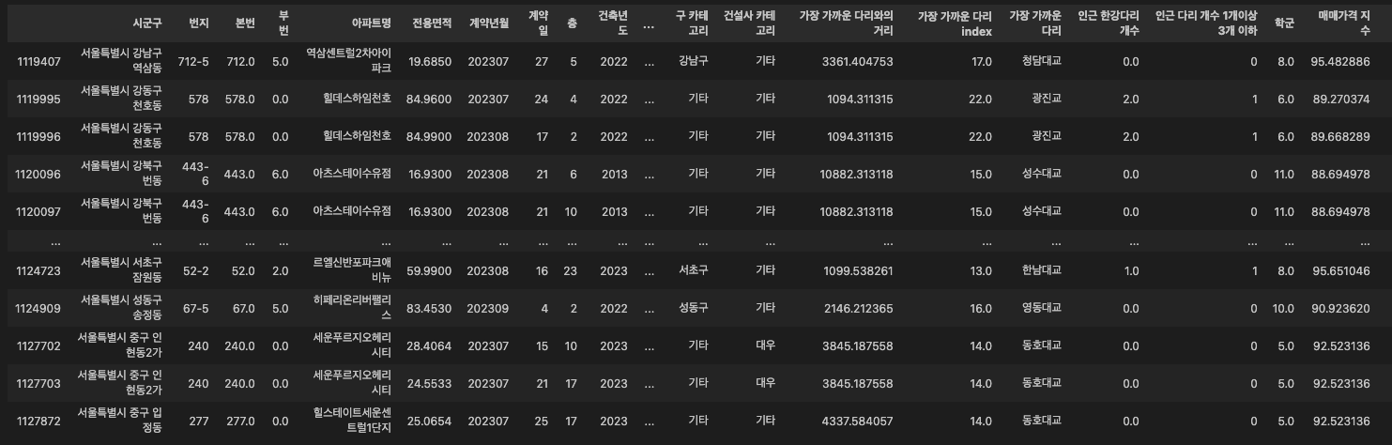
feature 생성 - etc.
다양한 feature 생성
구매력지수
거래활발지수
매매가격 지수 증감률
매매가격대비 전세가격 비율
etc..
www.fastcampus.co.kr
Copyright ⓒ FAST CAMPUS Corp. All Rights Reserved. 무단전재 및 재배포 금지

Slide 32
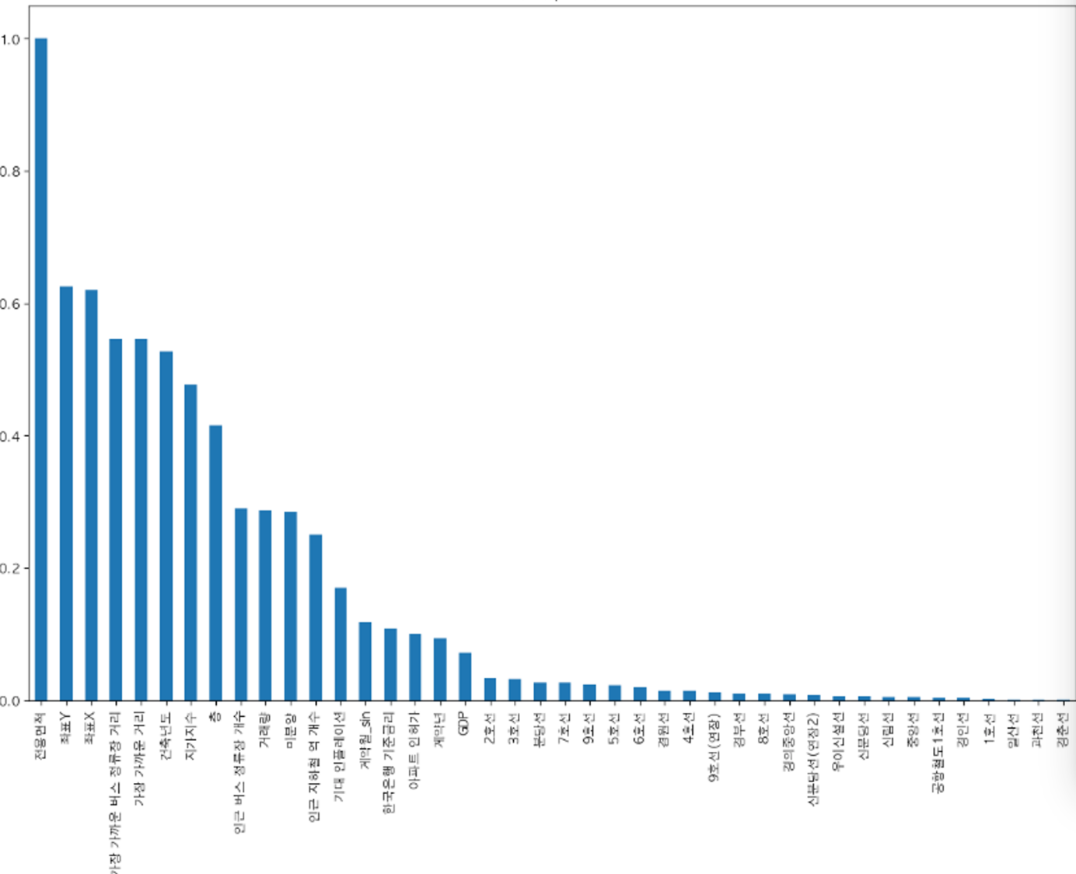
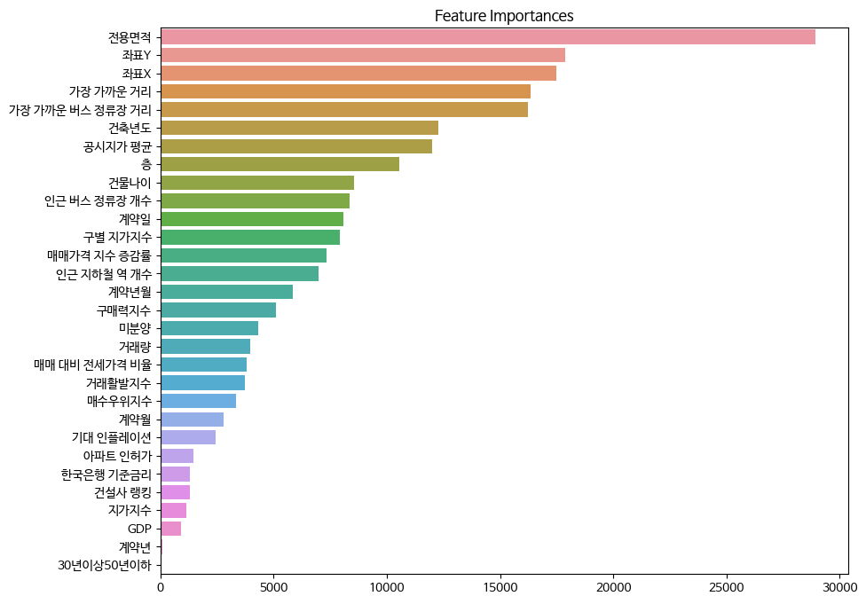
Feature Select - Feature Importance
Feature Importance
두 모델의 score를 참고
www.fastcampus.co.kr
Copyright ⓒ FAST CAMPUS Corp. All Rights Reserved. 무단전재 및 재배포 금지

Slide 33
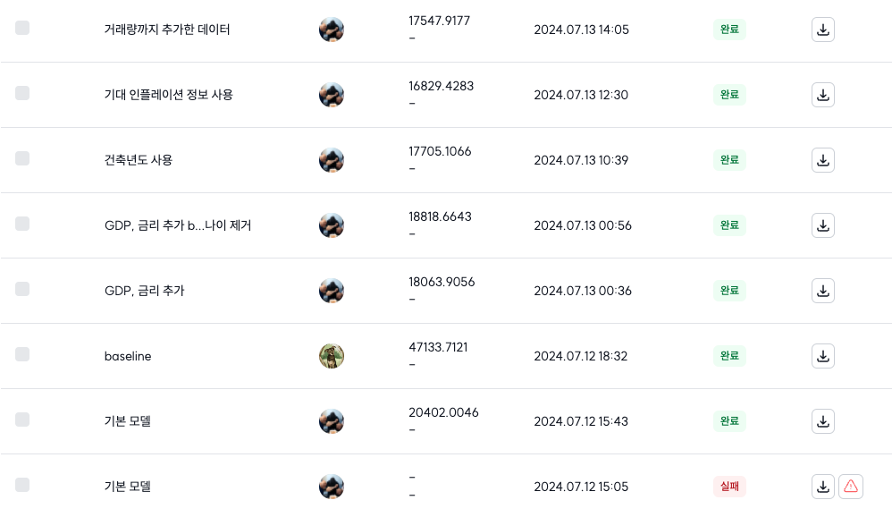
Feature Select - Feed Forward Selection
Feed Forward Selection
새로운 feature 추가시 모델 생성
rmse 값이 좋아지면 해당 feature 추가
해당 과정 중 최고점 달성 및 보완
www.fastcampus.co.kr
Copyright ⓒ FAST CAMPUS Corp. All Rights Reserved. 무단전재 및 재배포 금지

Slide 34
Feature Select - 결과 비교
< Feature Importance >
< Feed Forward Selection >
www.fastcampus.co.kr
Copyright ⓒ FAST CAMPUS Corp. All Rights Reserved. 무단전재 및 재배포 금지

Slide 35
Feature Select - Best Model Features
Best model에 사용한 features
전용면적
층
건축년도
좌표X
좌표Y
가장 가까운 지하철역과의 거리
인근 지하철 역 개수
가장 가까운 버스 정류장 거리
인근 버스 정류장 개수
계약년
GDP
한국은행 기준금리
기대 인플레이션
거래량
구별 지가지수
공시지가 평균
매수 우위 지수
30년 이상 50년 이하
아파트 카테고리
지하철 카테고리
아파트 평균가격
계약월_sin
www.fastcampus.co.kr
Copyright ⓒ FAST CAMPUS Corp. All Rights Reserved. 무단전재 및 재배포 금지

Slide 36
04
Modeling
www.fastcampus.co.kr
Copyright ⓒ FAST CAMPUS Corp. All Rights Reserved. 무단전재 및 재배포 금지

Slide 37
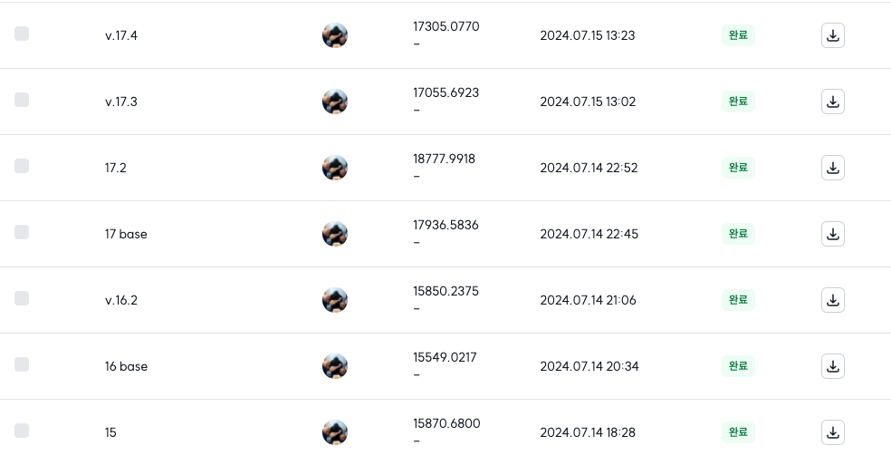
Model 생성 및 검증
Model 생성
lightGBM 사용
하이퍼파라미터: baseline 코드에서 제공한 값
각각의 version에 대해 상세히 기록
valid rmse를 성능 기준으로 사용
valid rmse가 좋은 일부 모델에 대해 제출
www.fastcampus.co.kr
Copyright ⓒ FAST CAMPUS Corp. All Rights Reserved. 무단전재 및 재배포 금지

Slide 38
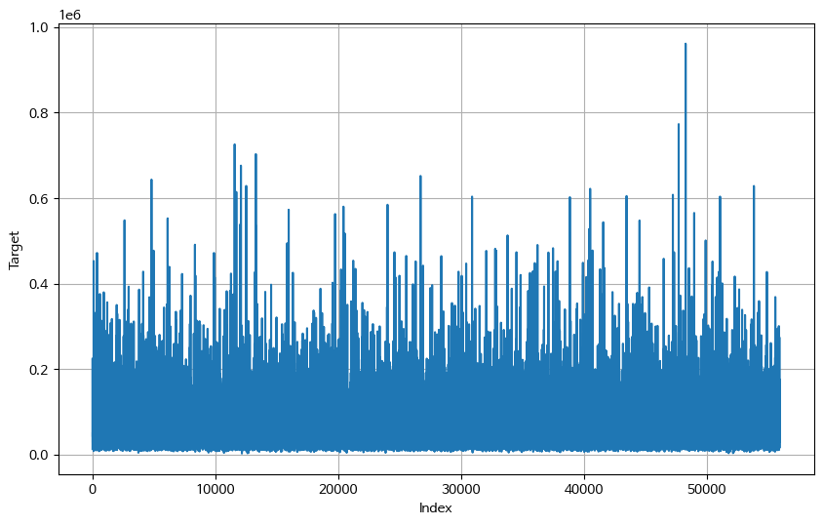
성능 향상을 위한 노력 - Hyperparameter Tuning
Hyperparameter Tuning
Grid Search로 LightGBM 하이퍼파라미터 탐색.
Optuna로 LightGBM 하이퍼 파라미터 탐색 수행, 최적의 값으로 학습 후 예측 결과 매우 낮게 나옴
RMSE : 110248.6801
test 데이터 예측 결과를 시각화 해봤을 때 모든 index가 비슷하게 예측된 것으로 보아 과적합으로 판단
www.fastcampus.co.kr
Copyright ⓒ FAST CAMPUS Corp. All Rights Reserved. 무단전재 및 재배포 금지

Slide 39
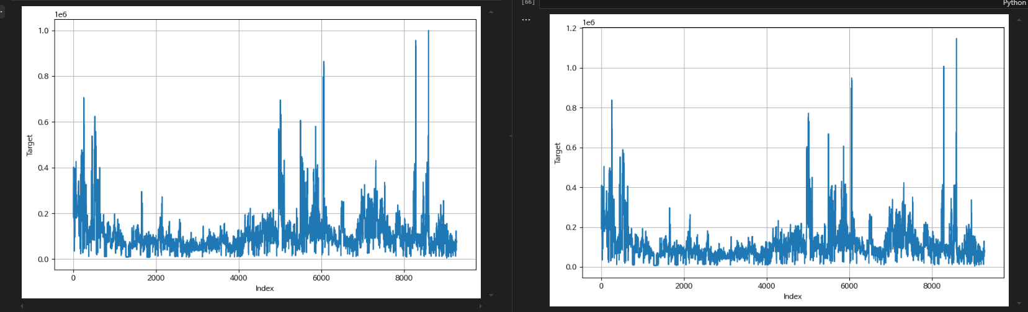
성능 향상을 위한 노력 - Hyperparameter Tuning
Hyperparameter Tuning
base model인 LightGBM이 아닌 XGBoost로 학습 시도
하이퍼 파라미터 튜닝을 하지 않고 임의의 값으로 학습 후 예측 결과 매우 저조 (RMSE : 44346)
하이퍼 파라미터 튜닝 후 학습, 예측결과 LightGBM의 스코어보다 낮게 나옴
(RMSE : 18177, private : 12039)
LightGBM과 XGBoost의 예측 값 시각화 시 비슷한 분포를 보이나 높은 값에서 XGBoost가 전체적으로 더 낮게 예측
www.fastcampus.co.kr
Copyright ⓒ FAST CAMPUS Corp. All Rights Reserved. 무단전재 및 재배포 금지

Slide 40
성능 향상을 위한 시도 - 시간별 데이터 분할 및 학습
계약년월 컬럼을 이용해 n개월 단위로 데이터를 분할하고 학습
학습데이터에 없는 미래의 3개월치를 학습해야하기 때문에 기간 단위로 학습하는 전략이 효과적일 것이라 추측
n개월씩 누적으로 학습 데이터셋의 범위를 넓히고 검증 데이터는 미래 n개월 데이터들로 구축.
부동산 가격에 로그 변환을 적용하고 예측시 지수 변환을 적용해 다시 원래 값으로 복구.
문제점
학습 시간이 단일 학습 대비 오래 걸린다.
n이 너무 낮으면 초기 단계의 모델은 시간 간극이 크기 때문에 큰 오차가 발생.
결론
제출 횟수가 모두 소진되어 제출 불가.
www.fastcampus.co.kr
Copyright ⓒ FAST CAMPUS Corp. All Rights Reserved. 무단전재 및 재배포 금지

Slide 41
성능 향상을 위한 시도 - K-Fold
K-Fold
최대한 모든 데이터 학습을 목표로 실시
10개의 fold로 분할
문제점 및 보완
특정 fold에서 valid rmse 값이 매우 크게 나오는 것을 확인
데이터 확인을 통해 특정 시기, 특정 아파트가 뭉쳐있는 것을 확인
데이터를 랜덤하게 섞어 k-fold 다시 수행
결론
성능 향상을 확인하지 못했다.
모델 생성 및 결과 도출시 복잡성 등 발생
사용하지 않는 것으로 결정
www.fastcampus.co.kr
Copyright ⓒ FAST CAMPUS Corp. All Rights Reserved. 무단전재 및 재배포 금지

Slide 42
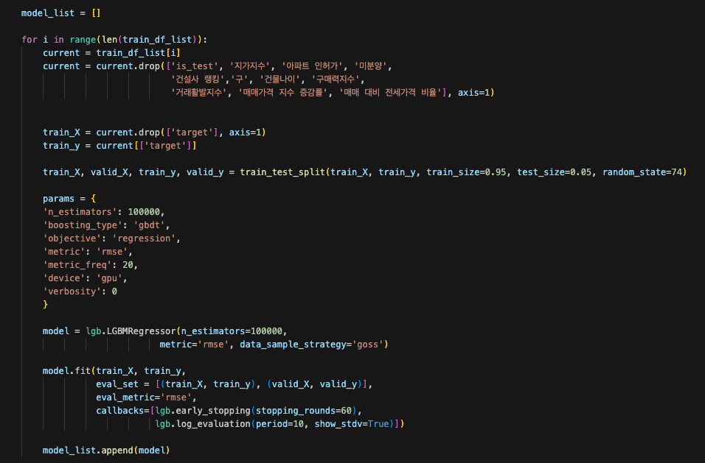
성능 향상을 위한 시도 - 구별 개별 모델 생성
구별 개별 모델 생성
구별 별도의 값 분포를 가지는 feature 존재
각각의 구별 개별 모델 생성시 예측 정확도 상승을 가정
구별 train data를 분할하고 모델 생성 및 예측
문제점
구별 valid rmse 값이 매우 다르게 나온다.
성능향상을 만들어내지 못한다.
결론
사용하지 않는 것으로 결정
www.fastcampus.co.kr
Copyright ⓒ FAST CAMPUS Corp. All Rights Reserved. 무단전재 및 재배포 금지

Slide 43
성능 향상을 위한 시도 - valid dataset 구성
특정 시기의 값만 사용하여 검증 진행
test data : 2023년 7월 이후의 데이터만 존재
2023년 이후 데이터만 사용하여 검증 시도
2023년 데이터 중 랜덤하게 추출
문제점
단기 예측에 필요한 2023년 데이터 중 일부를 학습에 사용하지 못한다.
성능 향상을 확인하지 못함
결론
사용하지 않는 것으로 결정
www.fastcampus.co.kr
Copyright ⓒ FAST CAMPUS Corp. All Rights Reserved. 무단전재 및 재배포 금지

Slide 44
대회 진행 관련 피드백
Q1. 모델의 정확도를 더 상승시키는 방법?
(이상치 처리 & feature추가를 통한 성능 향상이 없는 상황)
A. ‘구'별로 모델을 따로 생성하는 것이 방법이 될 수 있다.
Q2. 크롤링을 통한 결측치 처리시 성능이 하락하는 이유?
A. “원본 데이터의 분포를 왜곡시켰을 가능성이 높다.”라는 멘토님의 답변.
‘전용면적’, ‘관리비 부과면적’과 같은 수치형 변수들이 크롤링 값으로 대체되어 왜곡이 발생했을 것이라는 추측.
www.fastcampus.co.kr
Copyright ⓒ FAST CAMPUS Corp. All Rights Reserved. 무단전재 및 재배포 금지

Slide 45
05
결과
www.fastcampus.co.kr
Copyright ⓒ FAST CAMPUS Corp. All Rights Reserved. 무단전재 및 재배포 금지

Slide 46
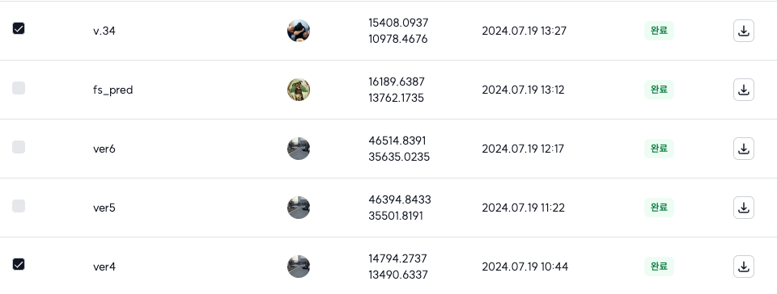
최종 순위 및 평가지표 결과
< 최종 순위 >
< 제출 데이터 rmse 값 >
www.fastcampus.co.kr
Copyright ⓒ FAST CAMPUS Corp. All Rights Reserved. 무단전재 및 재배포 금지

Slide 47

결과 및 분석
협업 방식의 장점 발현
개인의 방향성 존중
짧은 시간에 다양한 시도를 해볼 수 있다는 장점 발현
결측치 & 이상치
크롤링을 통해 결측치를 정확히 처리할 수 있다. (좌표X, 좌표Y)
크롤링을 통해 대체한 값이 원본의 특성을 바꿀 수 있다.
때로는 과감히 feature를 제거하는 것이 도움이 될 수 있다.
valid, submission 사이의 gap
valid data와 test data는 다르다.
실험을 통해 얻은 인사이트가 submission 점수 향상에 큰 역할을 한다.
제출 한도
주어진 한도 내에서 최대한 정확한 실험 필요
제출과 관련하여 팀원과 소통 필요
www.fastcampus.co.kr
Copyright ⓒ FAST CAMPUS Corp. All Rights Reserved. 무단전재 및 재배포 금지

Slide 48
06
그룹 스터디 진행 소감
www.fastcampus.co.kr
Copyright ⓒ FAST CAMPUS Corp. All Rights Reserved. 무단전재 및 재배포 금지

Slide 49

그룹 스터디 진행 소감
기현우
하이퍼 파라미터 튜닝으로 인해 과적합이 발생할 수 있다는 점을 직접 겪으면서 깨달을 수 있었습니다.
조수한
데이터셋의 중요성과 도메인 지식(부동산)의 중요성을 그룹 스터디를 통해 배웠습니다.
김민준
크롤링으로 결측치를 대체하는 것이 반드시 정답인 것은 아니라는 점을 배울 수 있었고, 데이터 분석을 어떻게 접근할 것인지 고민을 많이 해야할 필요가 있음을 배웠다.
새로운 시도 및 실험에 대한 자세한 기록의 중요성을 알 수 있었다. 또한 주어진 데이터의 품질이 좋지못할 때 외부 데이터를 활용하여 새로운 feature를 생성하는 것이 도움이 된다는 것과 이와는 반대로 너무 많은 feature를 생성하는 것은 오히려 모델에 악영향을 미친다는 것을 배울 수 있었다.
김홍석
www.fastcampus.co.kr
Copyright ⓒ FAST CAMPUS Corp. All Rights Reserved. 무단전재 및 재배포 금지

Slide 50
Q&A
www.fastcampus.co.kr
Copyright ⓒ FAST CAMPUS Corp. All Rights Reserved. 무단전재 및 재배포 금지

Slide 51
감사합니다.

